Slide 1


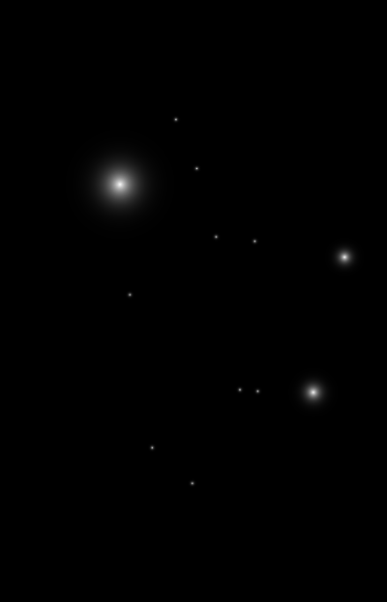
Le Jeu de la vie de Conway: Une Implémentation POO En C++ et SFML
04/12/2025
Réalisé par Saleh et Mohamed
1

Slide 2

SOMMAIRE
01
02
03
Contexte
Objectifs pédagogiques
Architecteure poo
04
05
06
Patterns de Conception
Principes SOLID
Fonctionnalités Clés
Les modèles de conception utilisés.
Utilisation principes SOLID dans notre développement.
Des caractéristiques principales du projet.
2

Slide 3
SOMMAIRE
07
08
09
SFML
Tests et Validation
Implémentation
L'utilisation de la Simple and Fast Multimedia Library pour le graphisme.
Les méthodes de vérification.
Coeur du code.
10
11
12
Diagrammes UML
Flux d'Exécution
Conclusion
Représentaion visuelle.
Déroulement logique et Démonsration
3

Slide 4
CONTEXT DU PROJET
01
4

Slide 5
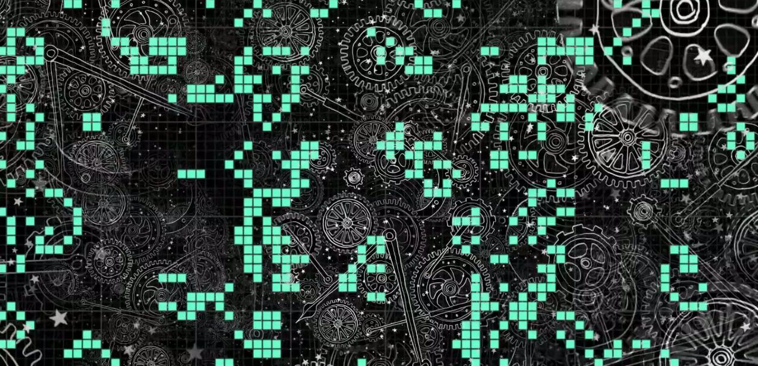

Le Jeu de la Vie de Conway
Ce projet se concentre sur l'implémentation du Jeu de la Vie de Conway, un automate cellulaire fascinant qui illustre des comportements complexes à partir de règles simples. Comprendre son origine, ses principes et son importance est essentiel pour appréhender les enjeux techniques et conceptuels de notre développement.
5

Slide 6
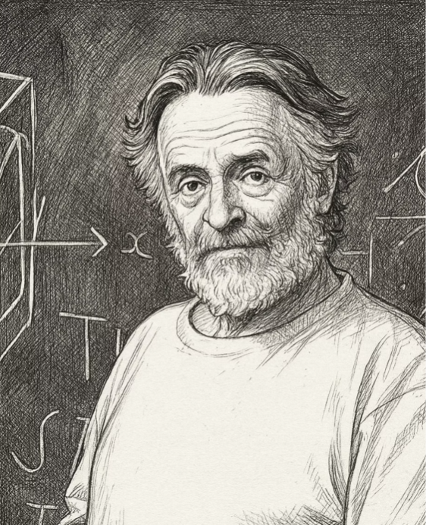
Qu'est-ce que le Jeu de la Vie ?
Le Jeu de la Vie est un automate cellulaire créé par le mathématicien John Horton Conway en 1970. C'est un jeu sans joueur, où l'évolution du "monde" est déterminée par des règles simples appliquées à des cellules vivantes ou mortes sur une grille.
Règles fondamentales :
Sous-population : Une cellule vivante avec moins de deux voisines vivantes meurt.
Surpopulation : Une cellule vivante avec plus de trois voisines vivantes meurt.
Stabilité : Une cellule vivante avec deux ou trois voisines vivantes survit
Naissance : Une cellule morte avec exactement trois voisines vivantes devient vivante.
6

Slide 7
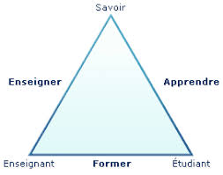

Objectifs Pédagogiques
02
7

Slide 8








2. Objectifs Pédagogiques:
Ce projet n'est pas seulement une implémentation du Jeu de la Vie ; il constitue un terrain d'expérimentation riche pour l'acquisition et le renforcement de compétences essentielles en développement logiciel. Les objectifs clés définis pour ce travail sont les suivants :
1. Maîtrise de la POO
2. Application des principes SOLID
3. Patterns de Conception
4. Optimisation
5. Utilisation de SFML
6. Tests Unitaires & Validation
7. Gestion de Projet & Documentation
8. Développement d'Algorithmes Efficaces
Ces objectifs sont conçus pour offrir une expérience d'apprentissage complète, combinant théorie et pratique pour former des développeurs compétents et polyvalents.
8

Slide 9

ARCHITECTURE POO
03
9

Slide 10
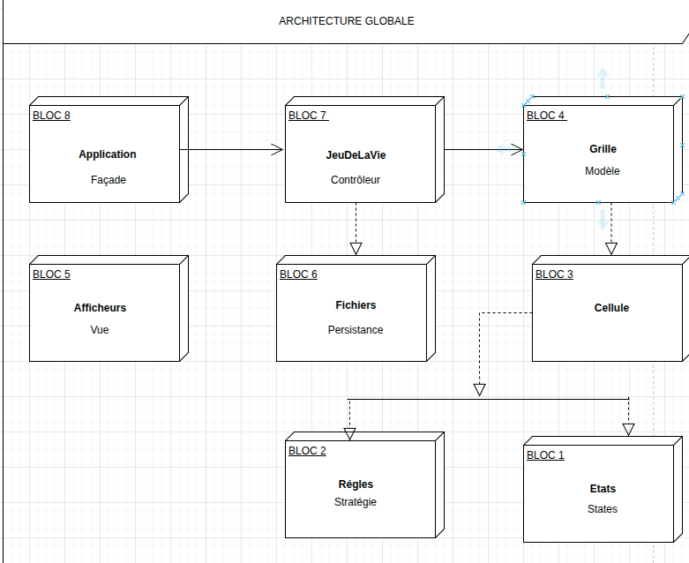
3. Une Architecture POO: Vue d'Ensemble
L'mplémentation orientée objet du Jeu de la Vie Architecture modulaire et flexible, basée sur des objets aux responsabilités clairement définies. Cette structure facilite la compréhension, l’évolution et la maintenance du code tout en décomposant le problème en entités simples et cohérentes.
10

Slide 11
Patterns de Conception
04
111

Slide 12
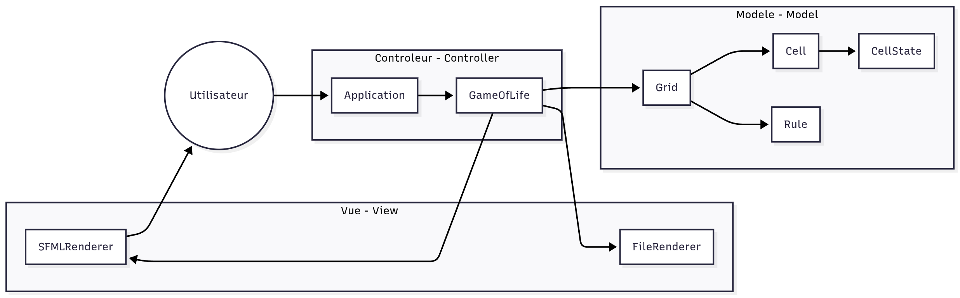
4. Patterns de Conception
Pour garantir un code propre, maintenable et extensible, nous avons appliqué plusieurs design patterns reconnus. Ils offrent des solutions éprouvées à des problématiques récurrentes et renforcent l’architecture de notre implémentation du Jeu de la Vie.
12

Slide 13
Principes SOLID
05
13

Slide 14
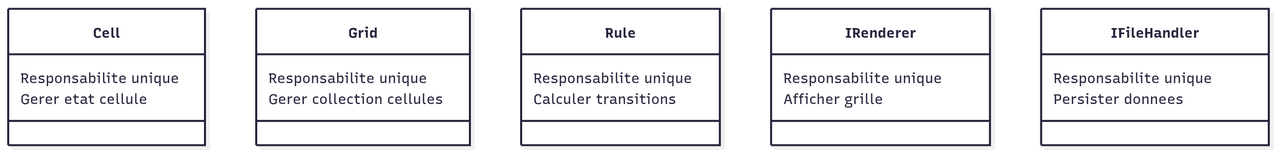
5. Principes SOLID
En appliquant les principes SOLID(Single Responsibility Principle, Open/Closed Principle, Liskov Substitution, Interface Segregation Principle, Dependency Inversion Principle), nous avons renforcé la robustesse, la flexibilité et la maintenabilité de notre architecture du Jeu de la Vie, assurant ainsi une base de code claire et évolutive.
14

Slide 15
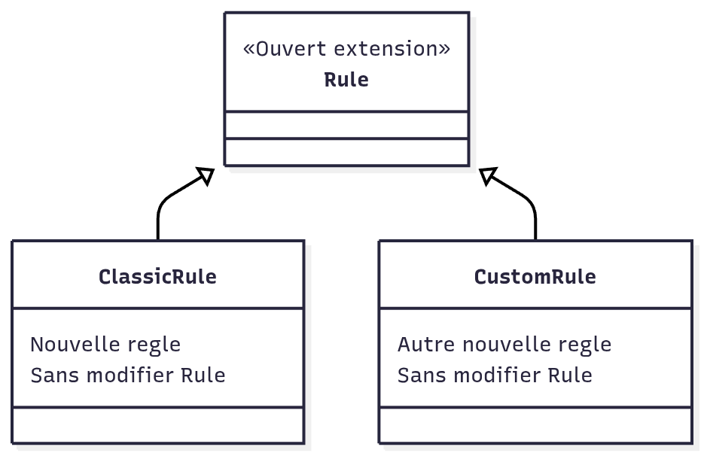
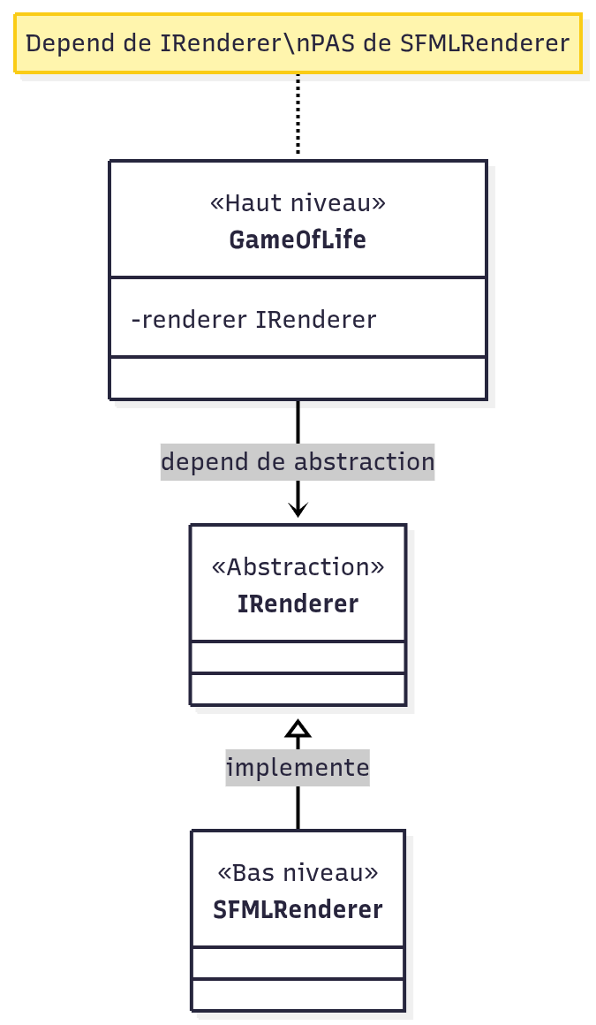
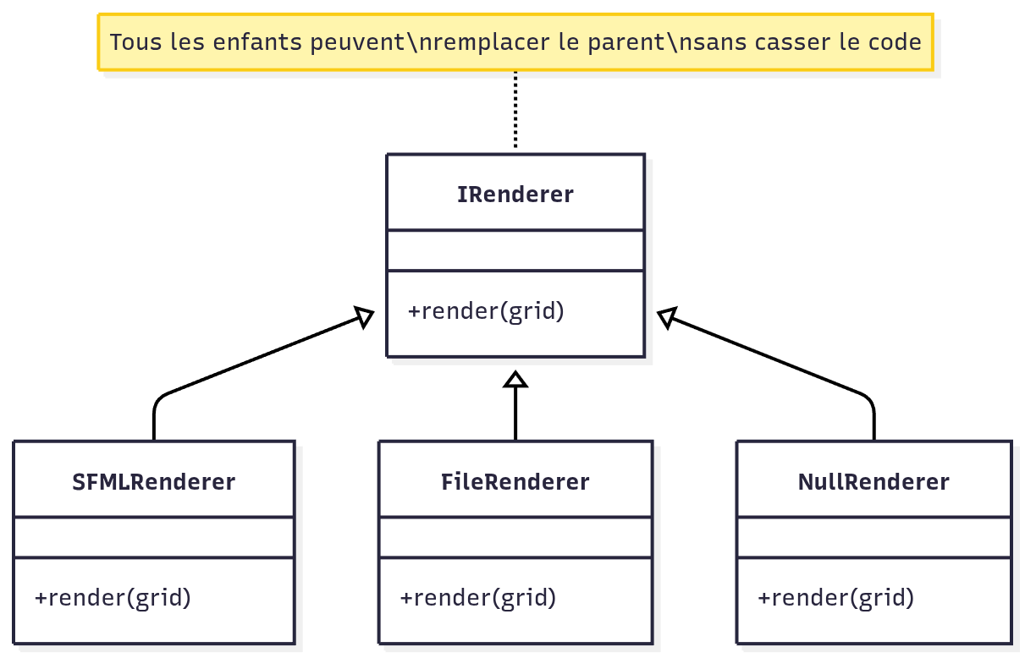
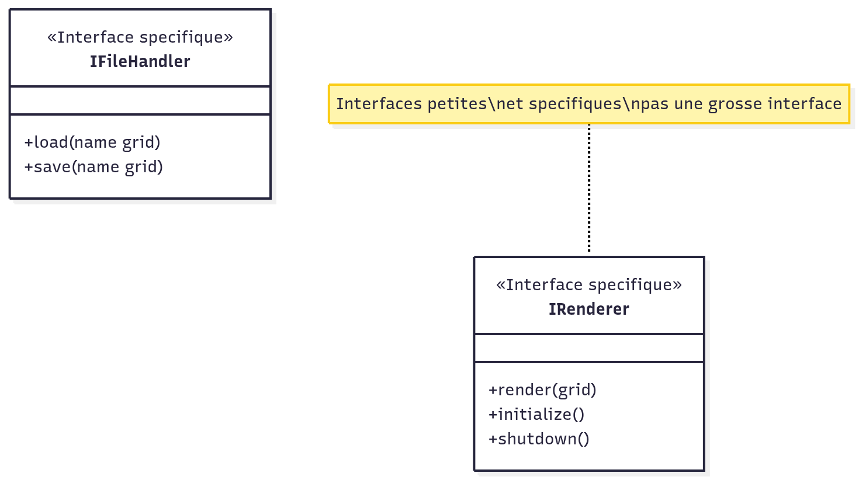
5. Principes SOLID
15

Slide 16
Fonctionnalités Clés
06
16

Slide 17

6. Fonctionnalités Clés
Notre Jeu de la Vie
Notre implémentation du Jeu de
la Vie repose d'abord sur les règles
fondamentales de Conway, puis nous y avons
ajouté plusieurs options pour enrichir
l'expérience :
Mode torique :
la grille s'enroule sur elle-même, créant un univers sans bords
Ajout d'obstacles :
placer des barrières fixes pour modifier la dynamique
Importation/Téléchargement de fichiers :
charger des patterns prédéfinis ou sauvegarder l'état de la simulation à tout moment
17

Slide 18
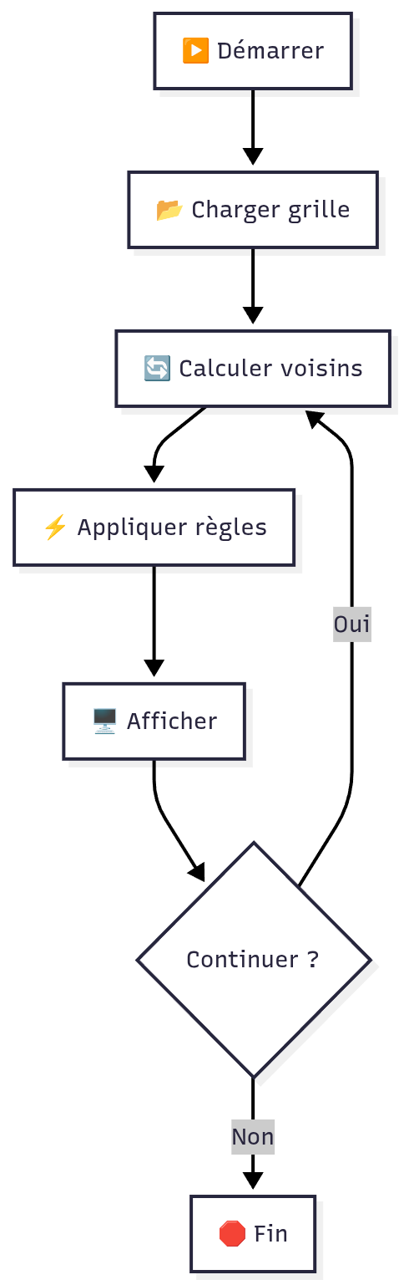
6. Fonctionnalités Clés
Notre implémentation du Jeu de la Vie de Conway offre un riche ensemble de fonctionnalités, allant des mécanismes de simulation de base aux outils d'analyse et d'édition avancés, le tout conçu pour une expérience utilisateur fluide et intuitive.
18

Slide 19


SFML
07
19

Slide 20
7. SFML
SFML : La Bibliothèque Graphique
SFML (Simple and Fast Multimedia Library) est une bibliothèque C++ multimédia moderne et intuitive qui facilite le développement d'applications graphiques.
Avantages pour notre projet :
Rendu graphique 2D performant et fluide
Gestion simplifiée des événements (clics, touches)
API claire et bien documentée
Compatibilité multiplateforme (Windows, Linux, macOS)
Support des formes, couleurs et animations
20

Slide 21
Tests et Validation
08
21

Slide 22
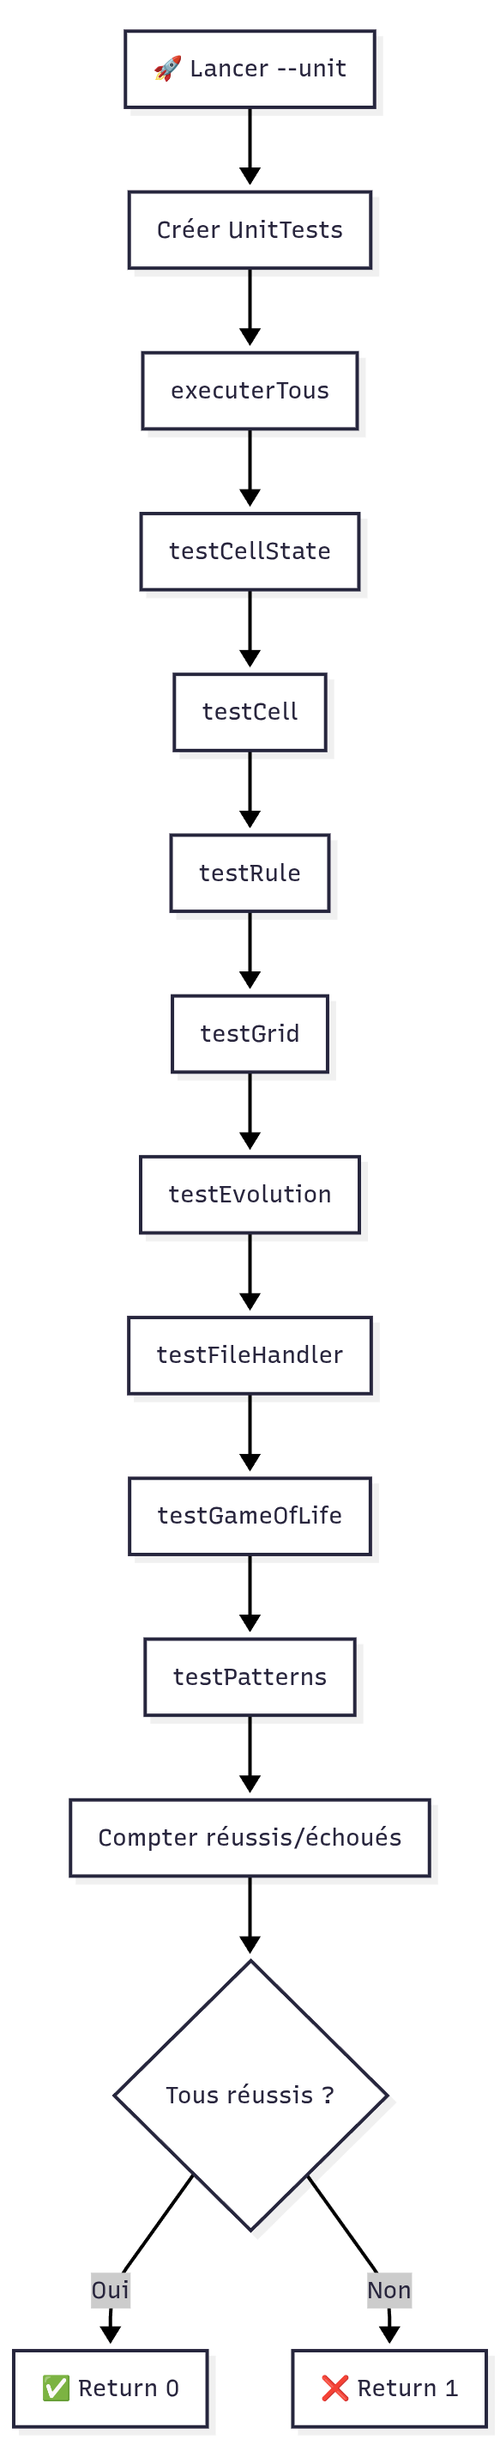
Séparation claire : données, affichage et contrôle pour une meilleure maintenabilité.
8. Tests et Validation
Grâce au pattern MVC et aux tests unitaires, notre application assure une séparation claire des responsabilités et une validation automatique de chaque fonctionnalité.
22

Slide 23
Implémentation
09
23

Slide 24
9. Implémentation
Application des Règles : Extrait de Code
La fonction principale
Logique d'évolution
std::unique_ptr<CellState> ClassicRule::computeNextState(
const CellState& currentState,
int livingNeighbors
) const {
// Les obstacles ne changent pas d'état
if (currentState.isObstacle()) {
return currentState.clone();
}
bool isAlive = currentState.isAlive();
bool willBeAlive = false;
// Règles classiques de Conway :
// 1. Une cellule morte avec exactement 3 voisins vivants devient vivante
// 2. Une cellule vivante avec 2 ou 3 voisins vivants reste vivante
// 3. Sinon, la cellule meurt (implicite)
if (!isAlive && livingNeighbors == 3) {
willBeAlive = true; // NAISSANCE
} else if (isAlive && (livingNeighbors == 2 || livingNeighbors == 3)) {
willBeAlive = true; // SURVIE
}
// Sinon willBeAlive reste false = MORT
return CellStateFactory::createFromBool(willBeAlive, false);
}
Cette fonction détermine l'état futur de chaque cellule en appliquant les trois règles fondamentales du Jeu de la Vie.
Le code parcourt la grille, compte les voisins et décide si une cellule naît, survit ou meurt.
24

Slide 25
9. Implémentation
Application des Règles : Extrait de Code
Parcours de la grille
Logique d'évolution
void Grid::computeNextGeneration() {
// Calcule l'état suivant pour chaque cellule for (int y = 0; y < height; ++y) {
for (int x = 0; x < width; ++x) {
int livingNeighbors = countLivingNeighbors(x, y);
// Utiliser la règle pour calculer le prochain état auto nextState = rule->computeNextState(cells[y][x].getState(), livingNeighbors);
cells[y][x].setNextState(std::move(nextState)); } } }
Cette fonction détermine l'état futur de chaque cellule en appliquant les trois règles fondamentales du Jeu de la Vie.
Le code parcourt la grille, compte les voisins et décide si une cellule naît, survit ou meurt.
25

Slide 26
9. Implémentation
Application des Règles : Extrait de Code
Comptage des voisins
Logique d'évolution
int Grid::countLivingNeighbors(int x, int y) const {
int count = 0;
// Parcourt les 8 voisines
for (int dy = -1; dy <= 1; ++dy) {
for (int dx = -1; dx <= 1; ++dx) {
// Ignore la cellule elle-même
if (dx == 0 && dy == 0) continue;
int nx = x + dx;
int ny = y + dy;
// Vérifie les limites et compte si vivante
if (nx >= 0 && nx < width && ny >= 0 && ny < height) {
if (cells[ny][nx].isAlive()) {
count++;
}
}
}
}
return count;
}
Cette fonction détermine l'état futur de chaque cellule en appliquant les trois règles fondamentales du Jeu de la Vie.
Le code parcourt la grille, compte les voisins et décide si une cellule naît, survit ou meurt.
26

Slide 27
Diagrammes UML
10
27

Slide 28
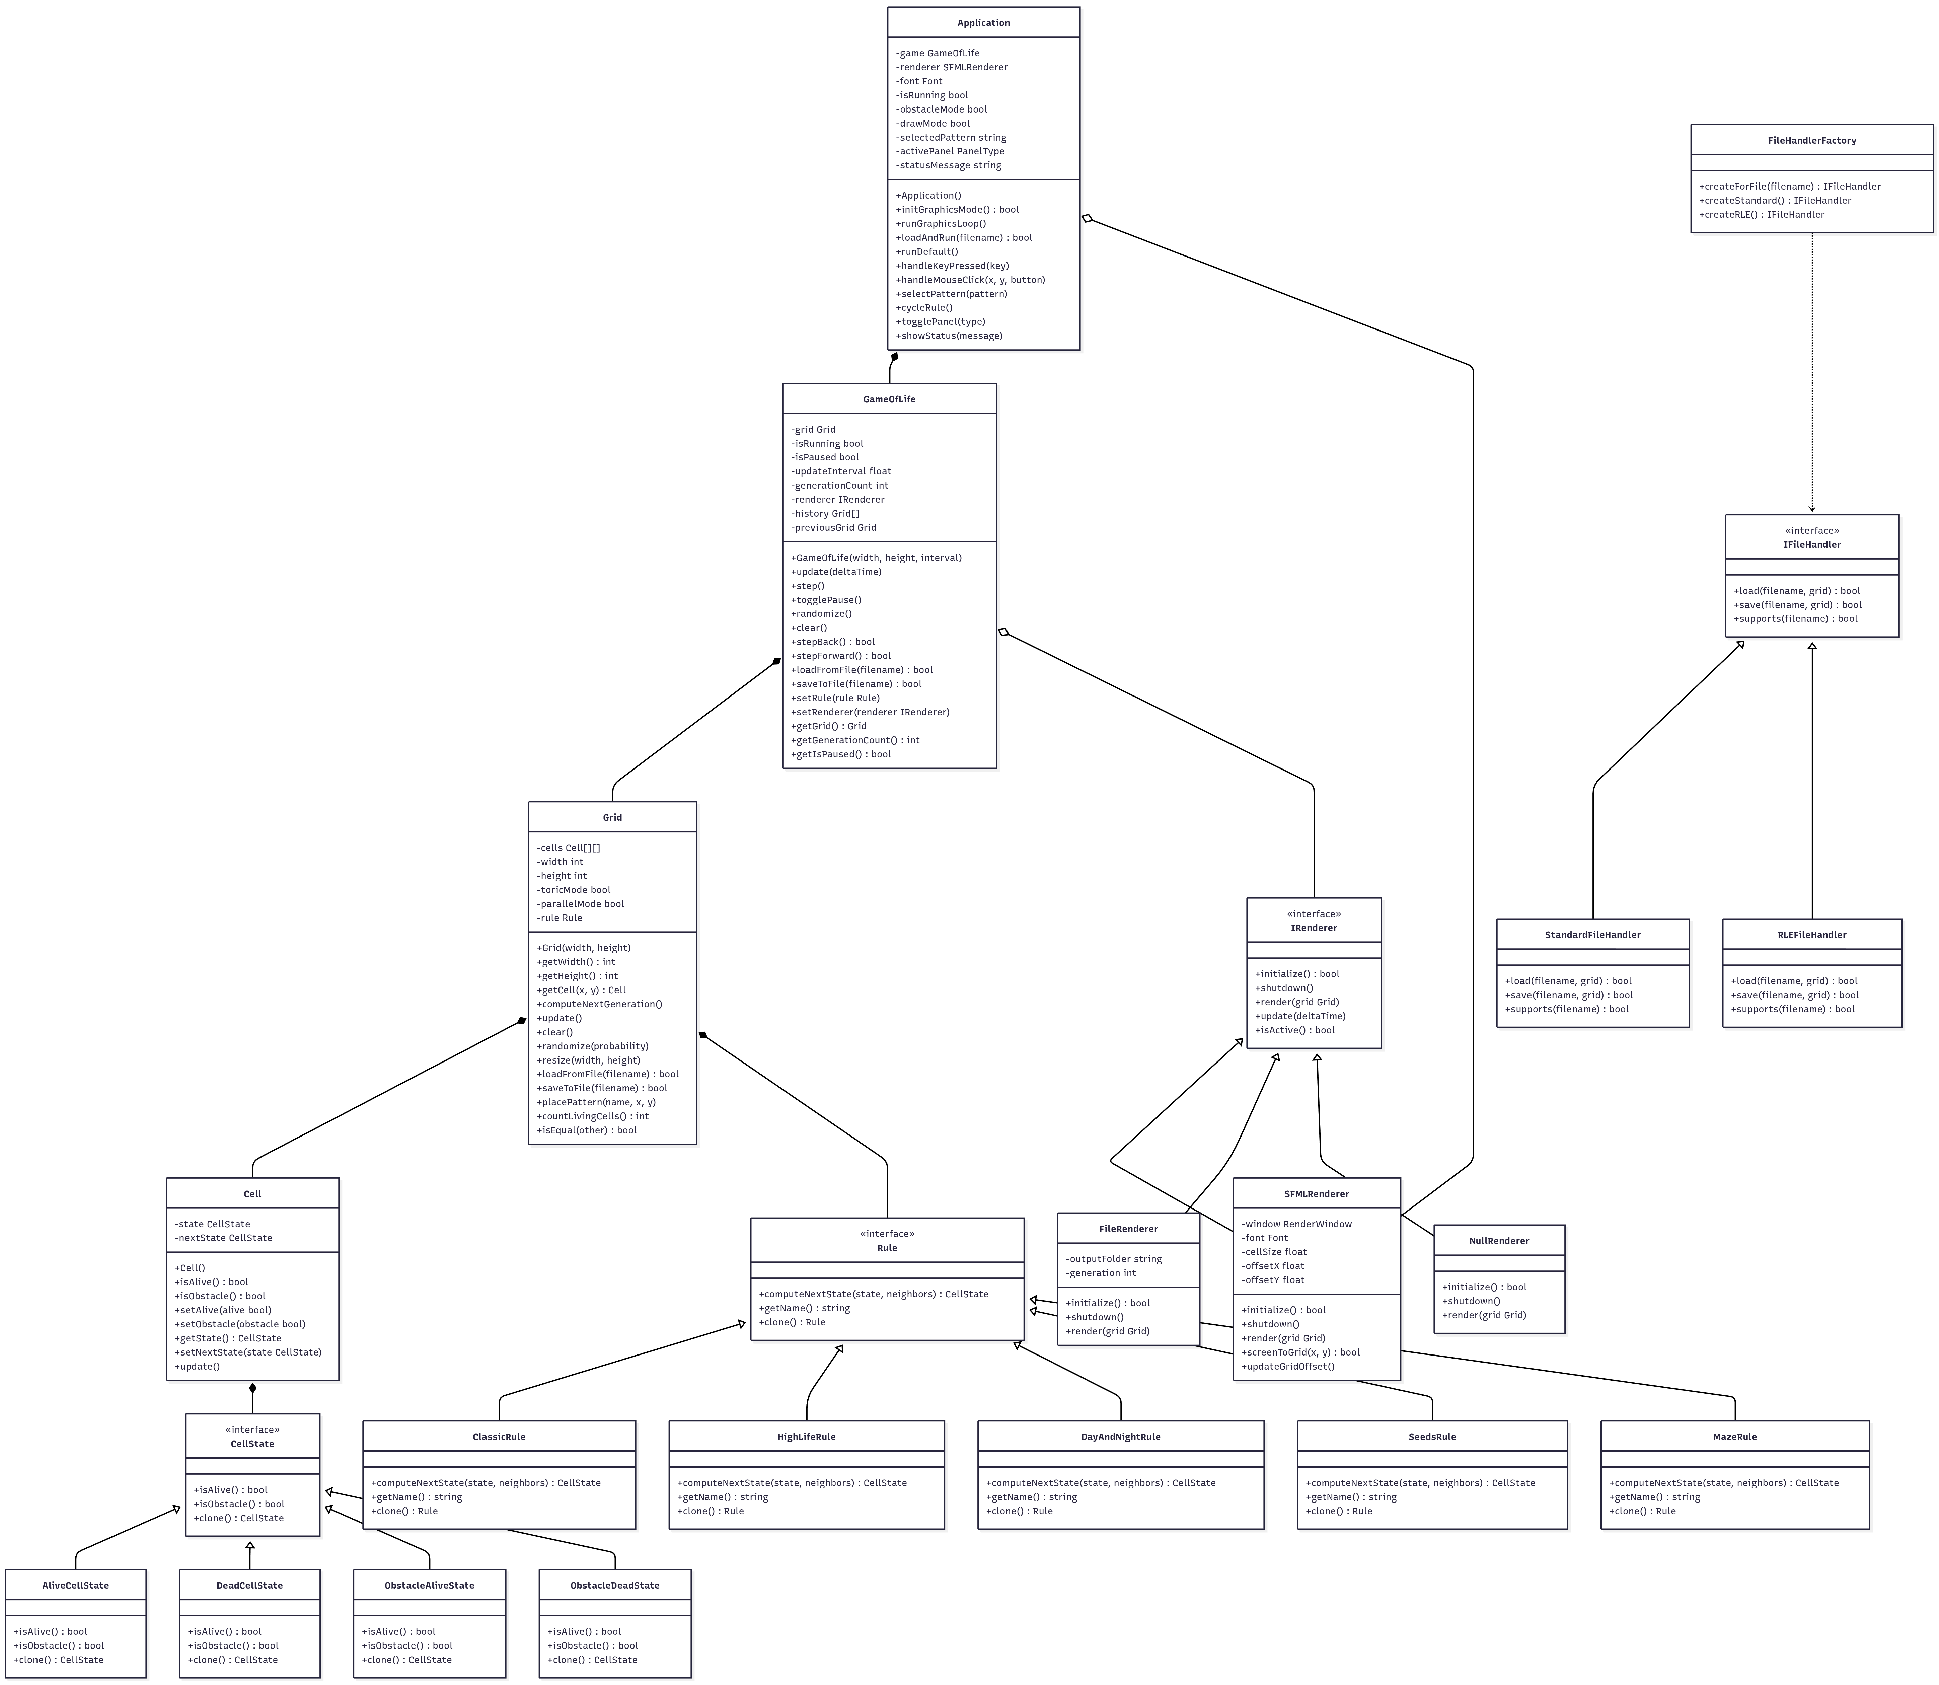
10.Diagrammes UML: Classes :
28

Slide 29
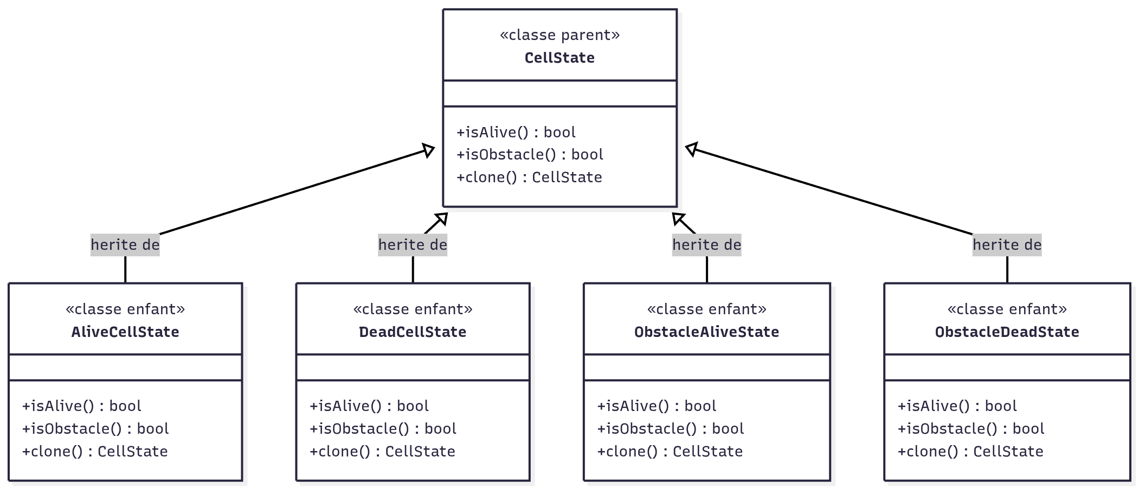
10.Diagrammes UML: Classes : Heritage
29

Slide 30
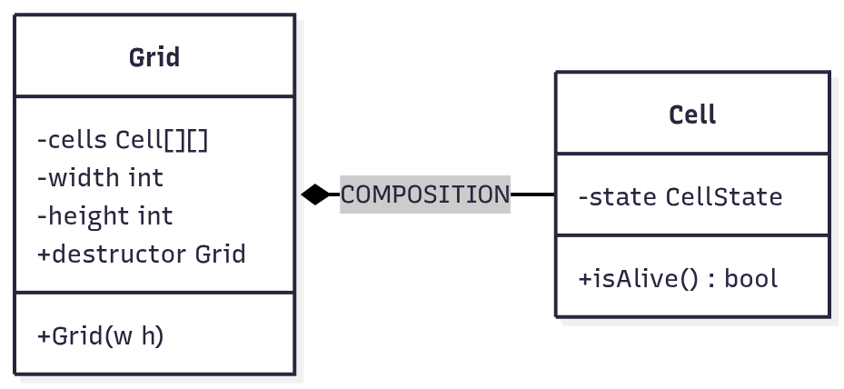
10.Diagrammes UML: Classes : Composition
30

Slide 31
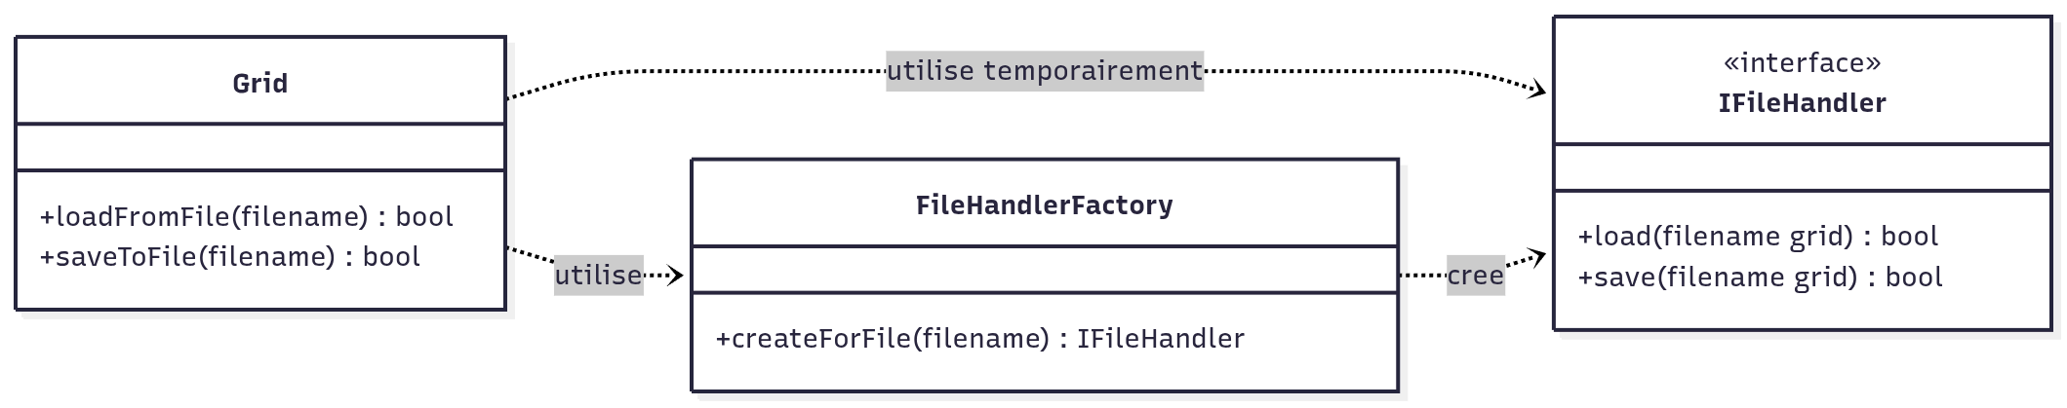
10.Diagrammes UML: Classes : Association
31

Slide 32
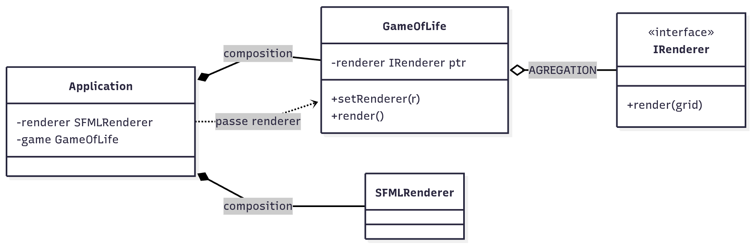
10.Diagrammes UML: Classes : Agregation
32

Slide 33
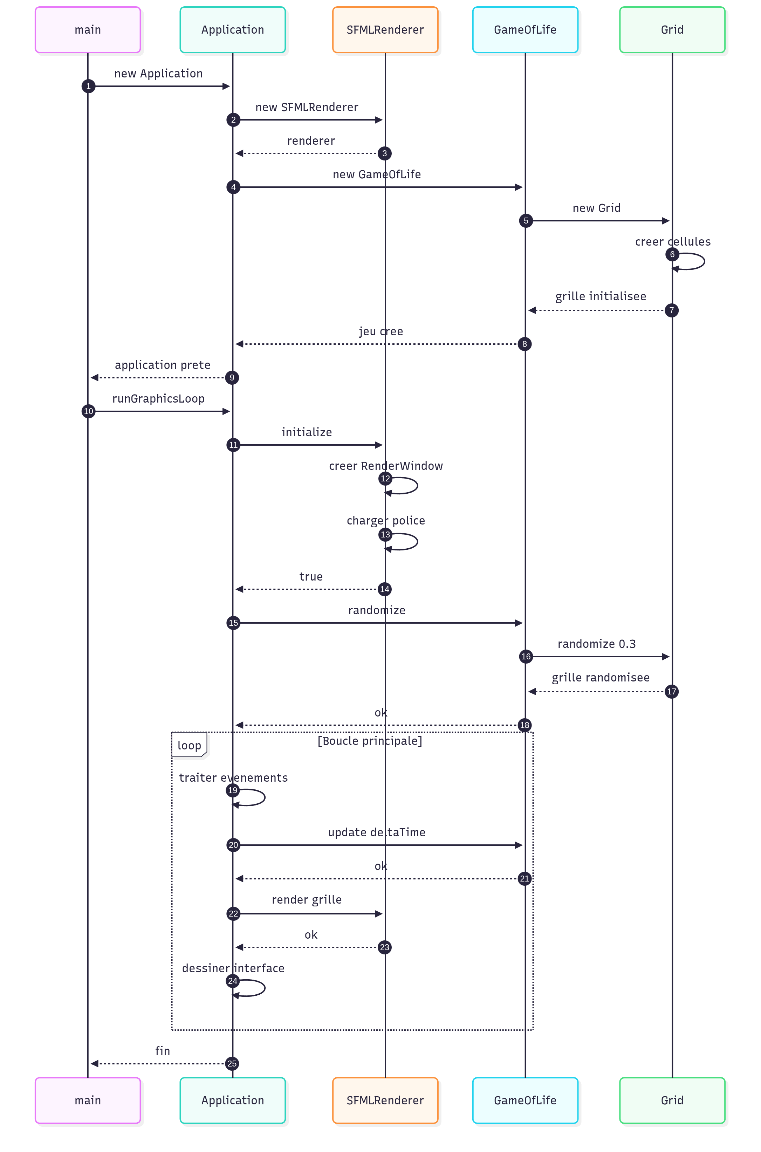
10.Diagrammes UML: Séquence :
Un diagramme de séquence UML montre comment un ensemble d'objets interagissent dans un processus au fil du temps.
33

Slide 34
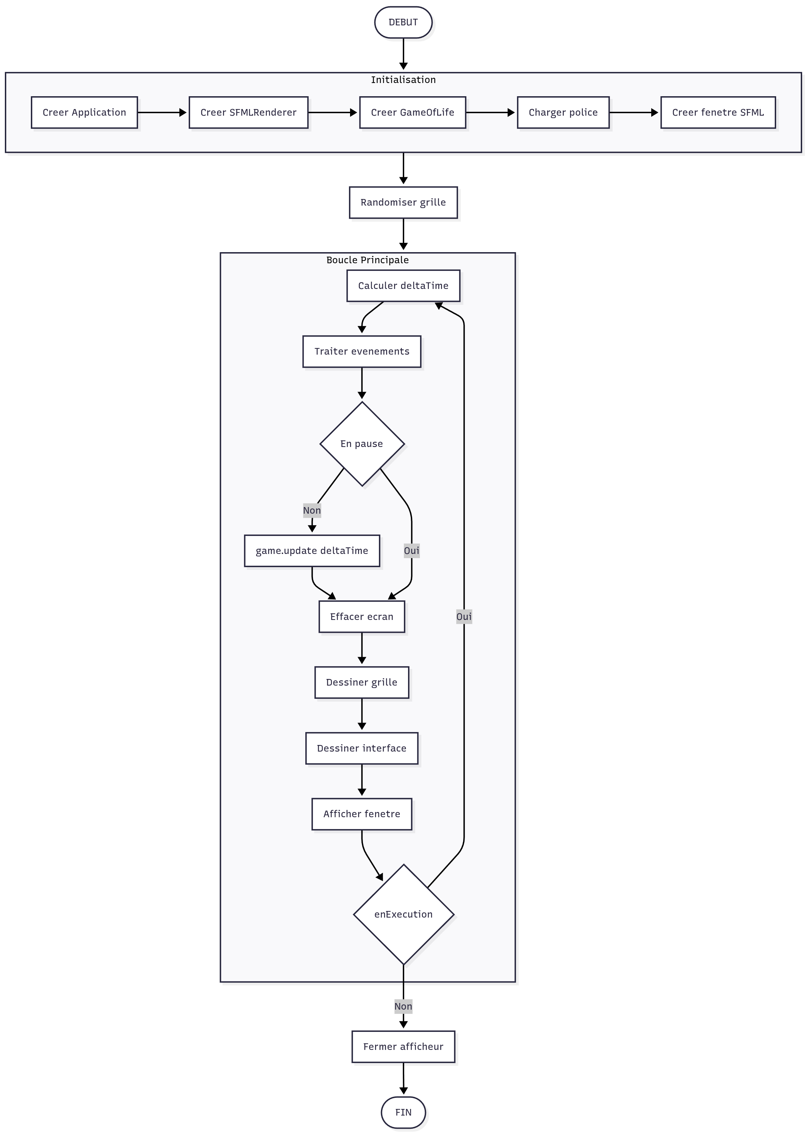
10.Diagrammes UML: Activite:
Le diagramme d'activité est un diagramme comportemental d'UML, permettant de représenter le déclenchement d'événements en fonction des états du système et de modéliser des comportements parallélisables
34

Slide 35
Flux d'Exécution
11
35

Slide 36
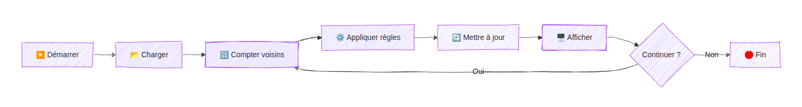
11.Flux d'Exécution:
Flux d'exécution :
1. L'application charge une grille initiale
2. Pour chaque cellule, le programme compte les voisins vivants
3. Les règles de Conway déterminent l'état futur de chaque cellule
4. Toutes les cellules sont mises à jour simultanément (double buffering)
5. La grille est affichée à l'écran
6. Le cycle recommence jusqu'à l'arrêt
36

Slide 37
Conclusion
12
37

Slide 38
Merci de votre attention !
Nous sommes maintenant ouverts à vos questions.
38

Slide 39
Sources
Documentation officielle SFML
Tutoriels SFML
Article Les principes SOLID
documentation complète et à jour de C++
Universalis.fr
Github
Jeu de la Vie
39

